Slide 1

МБДОУ ДЕТСКИЙ САД № 1 « Родничок»
Использование приёмов ТРИЗ в развитии связной речи у детей дошкольного возраста
Н.Б.Вялкова,

Slide 2
«Малые умы интересуются необычным, а великие – самым обычным».
Элберт Хаббард

Slide 3
Девиз ТРИЗовцев:
«Можно говорить всё»

Slide 4
Этапы работы по использованию элементов ТРИЗ
первый этап – научить ребенка находить и различать противоречия, которые окружают его повсюду
второй этап – учить детей фантазировать, изобретать.
третьий этап – учить решать сказочные задачи и придумывать разные сказки с помощью специальных методов ТРИЗ.
четвертый этап научить применять полученные знания и, использовать нестандартные, оригинальные решения проблем, учить находить выход из любой сложной ситуации.

Slide 5
МЕТОДЫ и ПРИЕМЫ ТРИЗ
«Хорошо - плохо» - активизацию мыслительной деятельности, формирующей представление о том,
как устроено противоречие.
Метод проб и ошибок. (МПиО).- перебор вариантов решения.
Морфологический анализ. - активизацию творческого процесса
Метод фокальных объектов (МФО) - активизацию
познавательной активности
Системный оператор - умение анализировать
и описывать систему связей любого объекта материального мира.

Slide 6

Метод проб и ошибок (МПиО).-
«А что , если…»

Slide 7
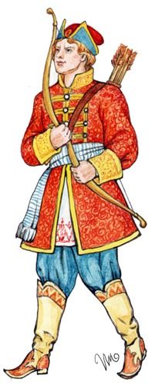
Метод морфологического анализа
Морфологический – относящийся к морфологии, касающийся внешнего вида, формы и строения. Морфология – изучение формы и строения. Этот метод используется для составления таблиц.

Slide 8
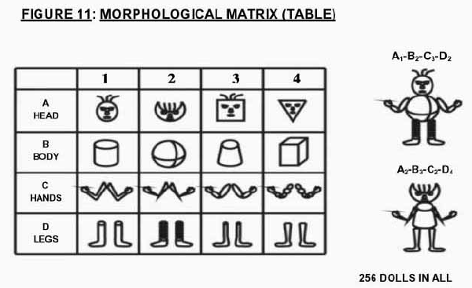
МОРФОЛОГИЧЕСКАЯ ТАБЛИЦА (МАТРИЦА)
 | 1 | 2 | 3 | 4
ГОЛОВА А
ТЕЛО Б
РУКИ В
НОГИ Г

Slide 9
Метод морфологического анализа
.

Slide 10
Возраст | Место жительства | Средство передвижения | Одежда | Характер
ДВОРЕЦ
КОНЬ
СПОРТИВНЫЙ
КОСТЮМ
ДОБРЫЙ
РЕБЕНОК
МНОГОЭТАЖ
НЫЙ ДОМ
СМОКИНГ
ВРЕДНЫЙ
ПОДРОСТОК
АВТОМОБИЛЬ
КОСТЮМ
ВОДОЛАЗА
НЫТИК
ЮНОША
ЛЕС
РОЛИКИ
СТАРИК
ДЕТСКИЙ САД
ЛЫЖИ
ШОРТЫ
И МАЙКА
ВЕСЕЛЬЧАК

Slide 11
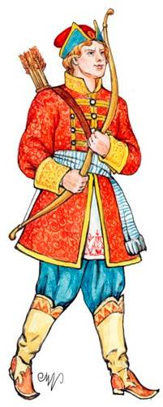
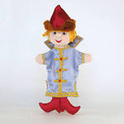

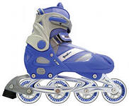

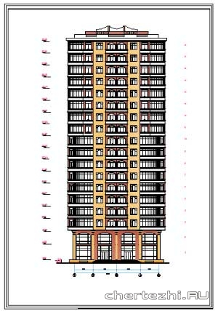
Морфологический анализ

Slide 12

Метод фокальных объектов
Фокальный – фокусный, относящийся к фокусу. Фокус (лат. focus очаг) – в оптике – точка в которой собирается пучок световых лучей. В центре фокуса (круга) – обобщающий объект, лучи – объекты, его составляющие.

Slide 13


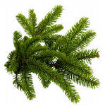
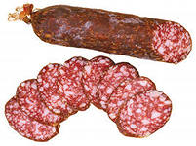
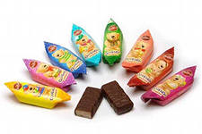
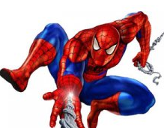
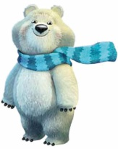

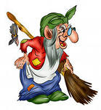

Материал
(из чего?)
5
4
3
2
1
1
2
3
4
5
Качество
(какой?)

Slide 14
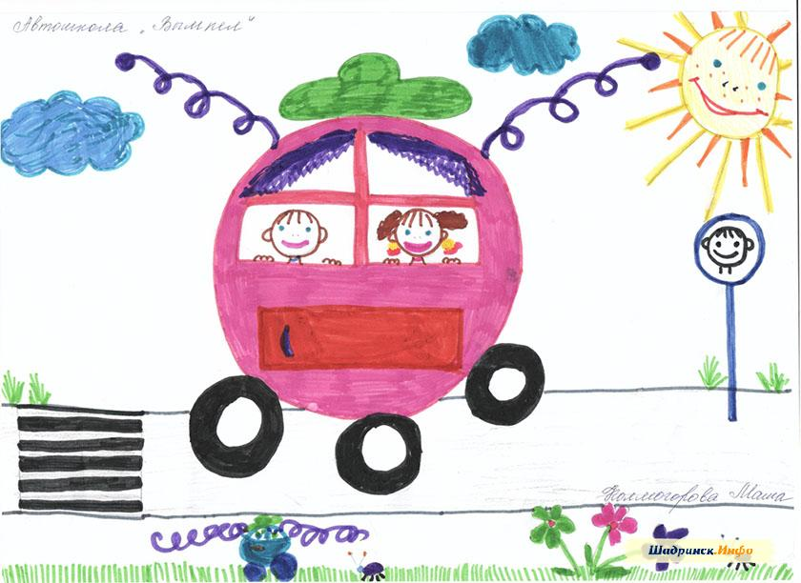
МАШИНА
стол
метеорит
Круглый
Кухонный
Пластмассовый
Искрящийся
Горячий
Стремительный

Slide 15
Модель анализа объекта
Надсистема | Надсистема | Надсистема
Система | Система | Система
Подсистема | Подсистема | Подсистема
Прошлое | Настоящее | Будущее

Slide 16
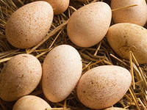
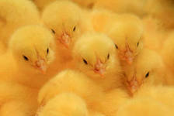
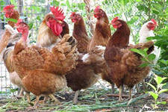
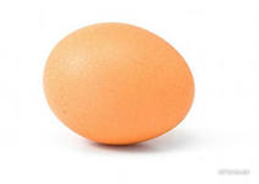
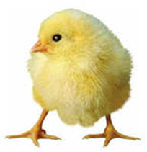
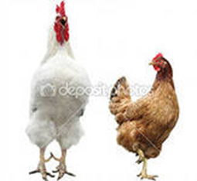
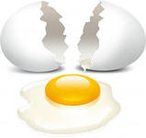
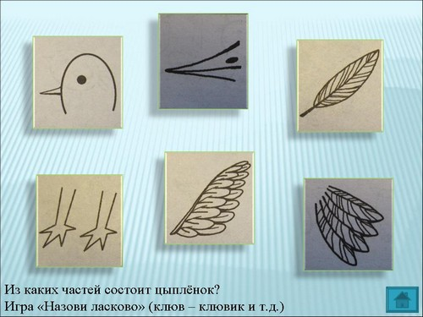
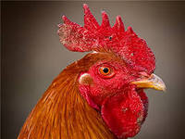

Частью чего объект являлся в прошлом? | Частью чего объект является? | Частью чего объект будет являться в будущем?
Что объект представлял собой в прошлом? | Объект Свойства функции | Как будет объект выглядеть в будущем?
Из каких частей объект состоял в прошлом? | Из каких частей объект состоит? | Из каких частей объект будет состоять в будущем?
Прошлое | Настоящее | Будущее

Slide 17


Технология ТРИЗ и используемые в ней методы и приемы помогают педагогам нашего ДОУ.
Ведь как сказал Я. Каменский:
«Взрослые могут научить ребенка всему, что они умеют делать сами: творчески научить может только творческий человек».

